Slide 1
ФЕДЕРАЛЬНАЯ СЛУЖБА ПО НАДЗОРУ В СФЕРЕ ЗАЩИТЫ
ПРАВ ПОТРЕБИТЕЛЕЙ
И БЛАГОПОЛУЧИЯ ЧЕЛОВЕКА
(РОСПОТРЕБНАДЗОР)
ОБУЧАЮЩАЯ (ПРОСВЕТИТЕЛЬСКАЯ) ПРОГРАММА
по вопросам здорового питания
для детей дошкольного возраста
Количество лекций: 7
Канск, 2020

Slide 2
Алгоритм выполнения просветительской программы:
1. Вводное тестирование;
2. Ознакомление с материалами лекций;
3. Проведение и выполнение самостоятельной и практической работы;
4. Исходное тестирование.

Slide 3

Лекция 1: Вводное занятие - инструктаж по использованию сервисов программы

Slide 4
Здоровое питание - одно из базовых условий формирования здоровья детей, их гармоничного роста и развития. Нездоровое пищевое поведение формирует риски избыточной массы тела, сахарного диабета, заболеваний органов пищеварения, эндокринной системы, системы кровообращения. Подтверждением рисков служат регистрируемые показатели заболеваемости.
Цель программы: Формирование у детей дошкольного возраста основных поведенческих навыков, направленных на здоровое питание и профилактику нарушений здоровья, обусловленных нездоровым питанием и нарушениями правил личной гигиены.
Задачи программы: Освоение детьми дошкольного возраста в игровой форме обязательных навыков, направленных на здоровое питание и профилактику нарушений здоровья, обусловленных нездоровым питанием и нарушениями правил личной гигиены; Выработка у детей дошкольного возраста стереотипов здорового пищевого поведения; Формирование у родителей, педагогов, а также лиц, занятых в сфере ухода и присмотра за детьми навыков организации здорового питания, в том числе, в условиях самоизоляции (при введении ограничительных мероприятий, обусловленных эпидемиологическими рисками здоровью инфекционного и неинфекционного генеза).

Slide 5
Целевая аудитория программы: Дети дошкольного возраста, работники организаций дошкольного образования, организаций по уходу и присмотру за детьми, родители детей дошкольного возраста.
Механизмы реализации программы: Программа реализуется в форме игр, индивидуальных и групповых занятий с детьми, лекций и практических занятий с работниками организаций дошкольного образования, организаций по уходу и присмотру за детьми, родителями; тематических родительских собраний.

Slide 6
Для успешной регистрации, прохождения тестирования, работы с учебными материалами и выходного тестирования необходимо ознакомиться с руководством к программному средству «Обучение по санитарно-просветительским «Основы здорового питания» (текст в формате PDF приложен в архиве).

Slide 7
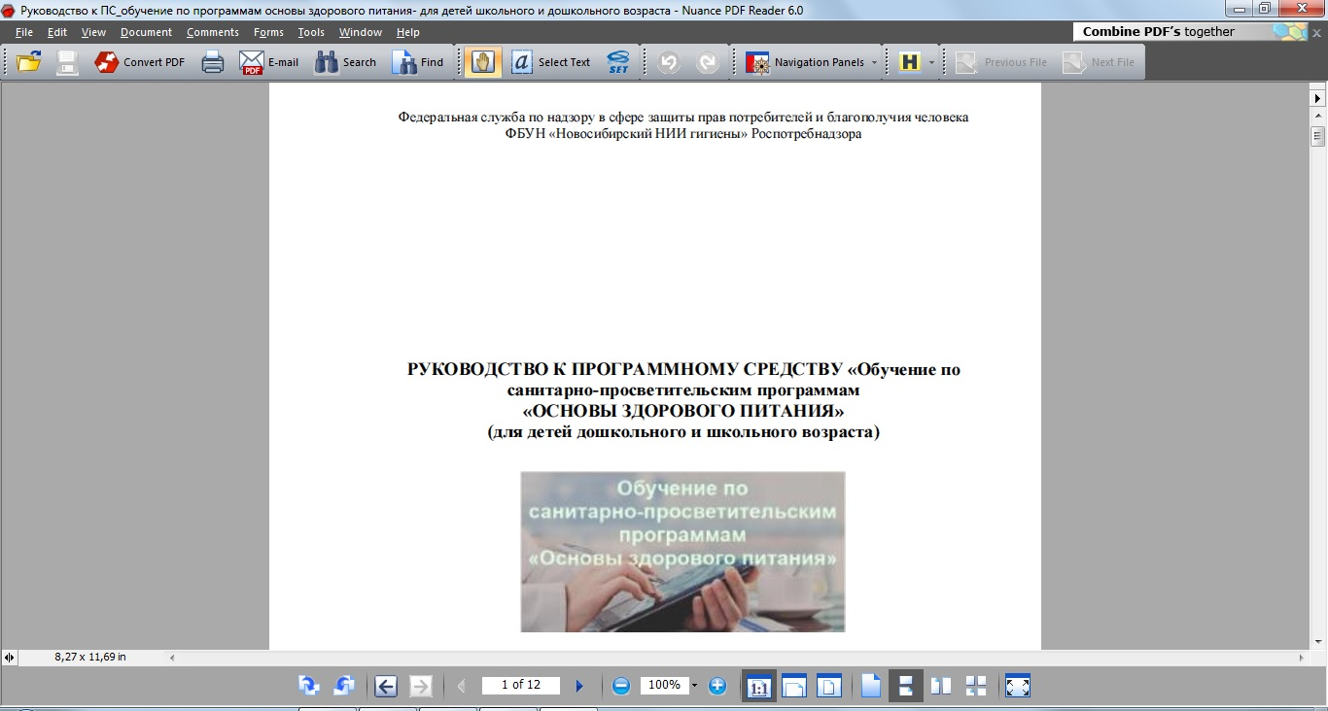
Ознакомиться с данным руководством и пройти обучение по инструкции:

Slide 8

Лекция 2: Основы организации обучения детей возрастной группы 3-7 лет

Slide 9
Общее содержание программы:
Обязательные навыки и стереотипы поведении у детей в дошкольных организациях:
мой руки перед едой (как правильно мыть руки; почему надо мыть руки);
когда я ем я глух и нем;
ешь не спеша, во время еды не отвлекайся, старательно пережёвывай пищу;
не ешь пищу, которая упала на пол;
ешь только за чистым столом и только из чистой посуды;
после еды убери за собой;
после еды мой руки и полощи рот;
каждый день ешь фрукты и овощи, пей молоко;
ешь не реже 4-х раз в день (на завтрак кашу, на обед салат, суп, второе и компот, на полдник булочку или фрукт, на ужин второе блюдо, перед сном кефир);
не ешь на ходу;
умей отличать здоровые продукты (фрукты, овощи, молоко) от пустых продуктов (конфеты, чипсы; колбасы);
учись рассказывать родителям, чем кормили в детском саду, что понравилось, а что нет.

Slide 10
Общее содержание программы:
Программа предусматривает формирование у родителей (законных представителей детей), а также лиц, занятых в сфере ухода и присмотра за детьми следующие навыки:
составление меню здорового питания, соответствующего возрасту детей;
составление рационального режима дня для ребенка с учетом его возрастных особенностей;
правильное приготовление блюд с использованием продуктов, содержащих необходимые для гармоничного роста и развития, продуктов щадящих способов кулинарной обработки;
Включение в меню блюд и продуктов, выполняющих функции восполнения необходимых для роста и развития витаминов, микроэлементов, нормализации состава микрофлоры кишечника.

Slide 11
Этапы реализации программы:
Исходные знания оцениваются по результатам входного анкетирования, промежуточные итоги и итоги обучения оцениваются по результатам выходного тестового контроля, сформированным у детей навыкам и стереотипам здорового пищевого поведения, правилам личной гигиены.

Slide 12

Лекция 3: Методика выработки у детей обязательных навыков здорового питания и стереотипов пищевого поведения, направленных на гармоничный рост и развитие

Slide 13
Выработка у детей обязательных навыков здорового питания и стереотипов пищевого поведения, направленных на гармоничный рост и развитие:
Начиная с трехлетнего возраста у ребенка совместными усилиями родителей и дошкольной организации необходимо вырабатывать навыки соблюдения правил личной гигиены и культуры питания, формируя осознание этих правил на уровне выработки условных рефлексов, как обязательных к исполнению правил. Основные из них:
1) ребенка нужно научить правильно мыть руки;
2) выработать привычку мытья рук после посещения туалета, перед едой и после еды, полоскания полости рта после еды;
3) выработать навык к тщательному пережёвыванию пищи, неспешности в еде, аккуратности;
4) выработать навык культуры питания - потребности принимать пищу за чистым столом, из чистой посуды, не есть пищу, упавшую на пол, не отвлекаться и не разговаривать во время приема пищи, не кушать на ходу, убирать стол за собой, мыть посуду;
5) выработать навык здорового пищевого поведения - принимать пищу не реже 4-х раз в день (на завтрак кашу, на обед салат, суп, второе и компот, на полдник булочку или фрукт, на ужин второе блюдо, перед сном кисломолочный напиток), каждый день есть фрукты и овощи, пить молоко; уметь отличать здоровые продукты (фрукты, овощи, молоко) от пустых продуктов (конфеты, чипсы; колбасы), научиться рассказывать родителям чем кормили в детском саду, что понравилось, а что нет.

Slide 14
При организации работы с ребенком рекомендуется учитывать особенности психики ребенка и развития нервной системы:
при формировании навыков здорового питания и личной гигиены необходимо вызывать у ребенка исключительно положительные эмоции и интерес. Необходимо поощрять желание ребенка к самостоятельности и самообслуживанию.
Для закрепления знаний и навыков личной гигиены детям желательно давать поручения, например, назначить дежурных для проверки чистоты рук, для помощи в накрывании на столы и уборке столов после приемов пищи.

Slide 15
При организации работы с ребенком рекомендуется учитывать особенности психики ребенка и развития нервной системы (продолжение):
Стремление ребенка заслужить одобрение и похвалу в возрасте 3-7 лет, является значительным стимулом, побуждающим малыша к выполнению правильных действий. Поэтому нужно обязательно отмечать, ставить в пример и хвалить ребенка, если он выполнил действие правильно или сделал правильный выбор/действие в игре, в случае если действие выполнено неправильно, или не выполнено вообще, необходимо разобраться в причинах. Положительная оценка даже небольших успехов ребёнка вызывает у него удовлетворение, рождает уверенность в своих силах. Особенно это важно в общении с застенчивыми, робкими детьми. Эффективным приёмом является собственный положительный пример.
Увлечь детей деятельностью по самообслуживанию можно вызвав у них интерес к предмету. Например, во время умывания воспитатель даёт детям новое мыло в красивой обёртке, предлагает развернуть его, рассмотреть, понюхать; "какое гладкое, какое душистое! И как, наверное, оно хорошо пенится! Давайте проверим?"

Slide 16
Формирование у ребенка навыка правильного мытья рук, привычки мыть руки перед едой и после еды и туалета; навыка соблюдения правил этикета за обеденным столом:
  Игра «Обед». Материал: кукла, картинки с изображением предметов и средств гигиены, столовой посуды, салфеток, столовых приборов. Воспитатель знакомит детей с картинками, спрашивает их, для чего нужен каждый предмет, затем перемешивает картинки и раздает их, берет куклу и говорит детям: "Наша куколка хочет пообедать, что ей нужно принести?» Дети приносят картинки, на которых нарисованы предметы (вода, мыло, полотенце) и только затем - предметы посуды. «Наша куколка пообедала, что ей нужно принести?» В этом случае дети также должны принести картинки с предметами для умывания. Воспитатель объясняет, почему нужно делать эти действия именно в такой последовательности.

Slide 17
Формирование у ребенка навыка правильного мытья рук, привычки мыть руки перед едой и после еды и туалета; навыка соблюдения правил этикета за обеденным столом:
  Игра «Веселое умывание». Воспитатель подводит детей к умывальникам и обучает их правильному мытью рук. Алгоритм мытья рук: 1. Засучить рукава. 2. Открыть кран с водой. 3. Намочить руки. 4. Используя мыло тщательно намылить руки до образования пены (делать это нужно не менее 20-30 секунд, промывая каждый пальчик, межпальцевые промежутки и запястья). 5. Смыть пену теплой водой, при этом ладошки должны быть приподняты «ковшиком». 6. Просушить кожу чистым полотенцем.
  Процесс мытья рук можно превратить в игру-соревнование «У кого будет больше пены». При обучении детей мытью рук желательно проговаривать потешки. Например, «В кране булькает вода. Очень даже здорово! Моет рученьки сама (взрослый называет имя ребенка). «Знаем, знаем да, да, да! Где тут прячется вода!». «Быть грязнулей не годится, будем ручки мыть водицей». «Что бы было, что бы было. Если не было бы мыла? Если не было бы мыла, Таня грязной бы ходила! И на ней бы, как на грядке, рыли землю поросятки!». «Водичка, водичка, умой мое личико, чтобы глазки блестели, чтобы щечки краснели, чтоб смеялся роток, чтоб кусался зубок!». В конце игры взрослый хвалит ребенка, обращает внимание на его чистые руки. В случае необходимости используются совместные действия взрослого и ребенка.

Slide 18
Формирование у ребенка навыка правильного мытья рук, привычки мыть руки перед едой и после еды и туалета; навыка соблюдения правил этикета за обеденным столом:
  Игра «Научи куклу мыть руки» «Покорми куклу завтраком». Материал - кукла. Воспитатель просит ребенка научить мыть руки или покормить куклу. Ребенок воспроизводит весь процесс приема пищи, начиная от подготовки к завтраку и мытья рук и заканчивая уборкой стола, мытьем рук. Во время игры необходимо «направлять» ребенка, чтобы он «прививал» кукле правильное поведение за столом: напоминал ей о прямой осанке, отсутствии разговоров за столом, учил ее пользоваться столовыми приборами. Воспитатель помогает ребенку, если в этом есть необходимость, а также «хвалит» куклу, когда ребенок «напоминает» кукле правила поведения за столом. Желательно проговаривать вместе с ребенком потешки: «Если ты пришел за стол, руки с мылом сразу мой», «Ладушки, ладушки, с мылом моем лапушки, чистые ладошки, вот вам хлеб, да ложки!». «Когда я ем, я глух и нем».

Slide 19
Формирование у ребенка навыка правильного мытья рук, привычки мыть руки перед едой и после еды и туалета; навыка соблюдения правил этикета за обеденным столом:
  Стихи и загадки про этикет.
Загадки:
Перед едой руки вымоем...(водой)
Ровно, прямо мы сидим, если за столом ...(едим)
Что мы скажем бабушке за вкусные оладушки...(спасибо)
Руки вымой, не ленись, лишь потом за стол... (садись)
Стихи:
Известно с детства это всем: «Когда я ем, я глух и нем».
Чтоб не стали твои пальцы сыра, колбасы хватальцы,
Вилка есть при каждом блюде. И воспитанные люди
Вилкой все себе берут и назад ее кладут.
А в салате видишь - ложка, положи себе немножко
Не наваливай холмом, съешь - еще возьмешь потом.
Не хватай еду руками - будет очень стыдно маме.
Чтоб не грохнуться случайно на пол в час веселья
Ты на стуле не качайся - это не качели.

Slide 20
Варианты игр по формированию навыков здорового питания - навык выбора правильных и здоровых блюд; обучение режиму питания, последовательности приема блюд в каждый прием пищи; формирования потребности в ежедневном употреблении свежих овощей и фруктов; навыков по накрыванию на столы и уборки столов после приема пищи:
  Игра «Приготовь завтрак/обед/полдник/ужин» - воспитатель спрашивает у детей «Что будем кушать на завтрак? Какое блюдо?» В зависимости от вариантов соглашается и принимает какой-то из них, и перечисляет здоровые свойства блюд, от которых ребенок станет сильнее (здоровее, веселее и т.п.) или объясняет, почему-то или иное блюдо не нужно есть на завтрак, каким станет ребенок, если будет есть его на завтрак (уставшим, будут болеть зубы и т.д). Тоже самое - с напитками. Объясняет про обязательное добавление фрукта. Предлагает детям пластиковые муляжи или картинки, с помощью которых ребенок запоминает фрукты и блюда, учится делать правильный подбор блюд, выбирать полезные продукты, объяснять свой выбор. Продолжительность 5-10 мин.

Slide 21
Варианты игр по формированию навыков здорового питания - навык выбора правильных и здоровых блюд; обучение режиму питания, последовательности приема блюд в каждый прием пищи; формирования потребности в ежедневном употреблении свежих овощей и фруктов; навыков по накрыванию на столы и уборки столов после приема пищи:
  Подвижная игра «Приготовь завтрак/обед/полдник/ужин». Игра для групп детей по 6-8 человек. Воспитатель обозначает на полу любыми подручными средствами квадрат со сторонами 1м* 1м или круг, диаметром 1,2- 1,5 м. И объявляет, что это «наш стол», а теперь его нужно наполнить едой для завтрака/обеда/полдника/ужина. Дети находятся за границей «стола». Воспитатель называет блюдо (всего в перечне будет 5-6 блюд или продуктов «правильных» и столько же «вредных»). Условия игры: при названии воспитателем «правильного блюда» дети, если считают его правильным, прыгают в круг, кто успеет первым, того оставляют в круге, а остальных просят выйти из него. Затем называют «неполезную» противоположность, например - «пицца», если кто-то прыгнет в круг, то воспитатель объясняет вредность продукта и почему он не должен там быть и мягко выводит ребенка из круга. Так воспитатель чередует правильные и неправильные продукты или блюда. При правильной реакции детей воспитатель хвалит и оставляет на «столе» «правильные блюда», при выборе неправильных продуктов - объясняет их вред и мягко «выводит» ребенка из круга или предлагает ему «стать» полезным заменителем. Обязательно в игре про завтрак должно быть блюдо (каши, яйца, макароны), фрукт или овощной салат, горячий напиток (молоко, какао, чай), бутерброд с маслом или сыром или булочка. Обязательно в игре про обед: первое и второе блюдо, овощной салат, напиток, хлеб. Обязательно в игре про полдник – напиток (кисломолочный/молоко/кисель/сок), фрукт или овощной салат, печенье или булочка. Обязательно в игре про ужин - легкое блюдо (творог, сырники, овощная или творожная запеканка/омлет) салат из свежих овощей, напиток (чай/молоко/кефир), хлеб. Продолжительность 10-15 мин. Варианты парных полезных и «вредных» блюд (продуктов): каша/пицца, творог/жареная картошка, вареное яйцо/колбаса, яблоко/конфета, печенье/пирожное, банан/чипсы, салат из овощей/сухарики.

Slide 22
Навык выбора полезных продуктов и отказа от вредных - дома, в гостях, в магазине:
  Игра в мяч. «Полезное-вредное». Воспитатель поочередно кидает мячик каждому ребенку и одновременно называет полезный или «вредный» продукт или блюдо. Правила: ребенок должен поймать мячик, если назван полезный продукт и «отбить» если он вредный. При ошибке воспитатель объясняет, в чем полезность или вредность продукта и повторяет игру с ошибившимся ребенком. Каждое правильное действие ребенка поощряется устно воспитателем. Эту игру можно сделать тематической: завтрак, обед, ужин. Продолжительность игры - 10 мин.

Slide 23
Формирование интереса к ежедневному употреблению в пищу свежих овощей и фруктов:
  Игра «Кулинарный мастер-класс». Воспитатель приносит на стол 5-7 глубоких тарелок с нарезанными разными свежими овощами, зеленью или фруктами. В зависимости от этого дети готовят овощной или фруктовый салатик. К овощному салату можно добавить вареные яйца. Каждый ребенок создает свой салат по усмотрению. Для заправки предлагается: растительное масло, лимонный сок, сметана, йогурт. Продолжительность 15 мин.

Slide 24
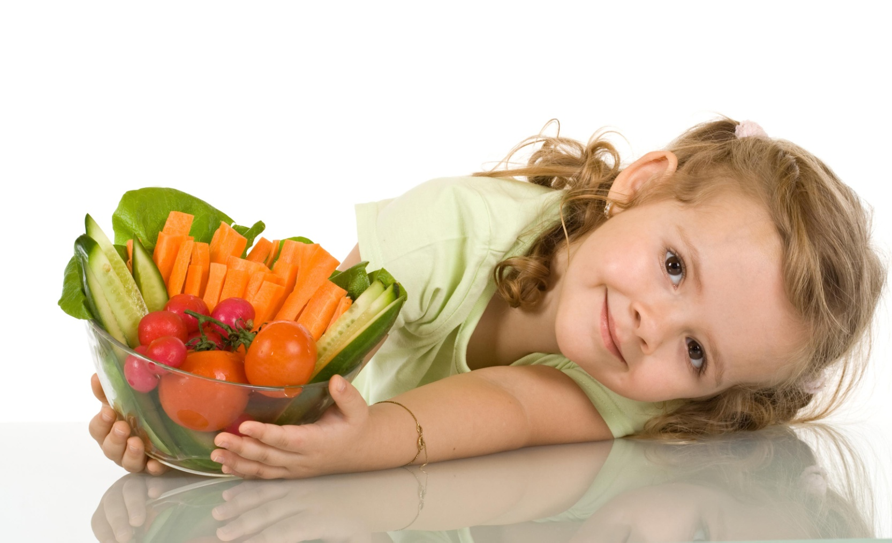
Лекция 4: Физиология пищеварения ребенка.

Slide 25
Основные тезисы:
Чтобы восполнять большие затраты энергии детям крайне необходим постоянный приток энергии и всех питательных веществ (белков, жиров, углеводов, витаминов, минеральных солей и микроэлементов), единственным источником которых является полноценное, адекватное возрасту детей питание.
Следует обратить внимание на особенности пищеварительной системы ребенка в этом возрасте. Несмотря на достаточно хорошо развитый жевательный аппарат (20 молочных зубов, в том числе четыре пары жевательных), пищеварительные функции желудка, кишечника, печени и поджелудочной железы еще не достигают полной зрелости, они лабильны и чувствительны к несоответствию количества, качества и состава питания, нарушениям режима приемов пищи.
Поэтому нередко именно в этом возрасте берут свое начало различные хронические заболевания пищеварительной системы у детей, нарушается их общее физическое развитие, снижается способность к освоению обучающих программ.
Следовательно, правильно организованный режим дня, здоровое питание и соблюдение правил личной гигиены позволят существенно снизить риски их возникновения.

Slide 26
Основные тезисы:
Пищеварение - это сумма реализации физических, химических и физиологических процессов.
Пищеварение начинается с измельчения пищи в ротовой полости, увлажнения ее слюной, первичного метаболизма и трансформации под воздействием ферментов слюны. Средняя продолжительность пребывания пищи в полости рта должна составлять порядка 15-20 сек.
Далее следует этап передвижения пищевого комка за счет перистальтических движений мышц глотки и пищевода в желудок. Средняя продолжительность времени прохождения пищевого комка через пищевод составляет 2-9 сек, и зависит от плотности пищи.
Пищевой комок, попав в желудок, в течение трех-пяти часов подвергается механической и химической обработке. Липолитическая активность желудочного сока способствует расщеплению эмульгированных жиров молока. Образующаяся в желудке в значительных количествах слизь выполняет защитную функцию, защищая слизистую желудка от действия соляной кислоты. В желудке присутствует также специальный фактор, обеспечивающий в дальнейшем усвоение витамина В12.
После желудка пищевой комок попадает в тонкий кишечник. Кишечный сок в этом отделе пищеварительного тракта имеет щелочную среду. В тонком кишечнике происходит всасывание основной массы образовавшихся простых химических фрагментов пищи.
Не переваренные остатки пищи далее поступают в толстый кишечник, в котором они могут находиться от 10 до 15 часов. В этом отделе пищеварительного тракта осуществляются процессы всасывания воды, минеральных солей.
Важную роль в процессе пищеварения играет печень, в которой происходит образование желчи. Желчь способствует эмульгации жиров, всасыванию триглицеридов, активирует липазу, стимулирует перистальтику и др.

Slide 27
Основные тезисы:
Также пищеварительный тракт является местом обитания симбиотических ассоциаций микроорганизмов. Представители нормальной микрофлоры присутствуют в организме человека в виде фиксированных к определенным рецепторам микроколоний, заключенных в биопленку.
Нормальная микрофлора и продукты ее метаболизма:
1) участвуют в регуляции газового состава кишечника и других полостей организма; метаболизме белков, углеводов, липидов и нуклеиновых кислот; водно-солевом обмене (Na, К, Са, Mg, Zn, Fe, Си, Mn, Р, CI и др.); обеспечении колонизационной резистентности, предотвращая приживление и размножение в кишечнике чужеродных организмов или заселение тех или иных областей пищеварительного тракта несвойственными для них видами микроорганизмов); рециркуляции стероидных соединений и других макромолекул (включая лекарственные препараты); детоксикации экзогенных и эндогенных субстратов;
2) обладают морфокинетическим действием (стимулируют рост эпителиальных клеток, скорость их обновления на слизистых, перистальтику, влияют на количество потребляемой пищи и т.д.);
3) выполняют иммуногенную функцию (усиливают гуморальный и тканевой иммунитет, стимулируют фагоцитоз, продукцию иммуноглобулинов, интерлейкинов, цитокинов);
4) служат источником энергии (образование жирных кислот);
5) продуцируют разнообразные биологически активные соединения (витамины, липополисахариды, пептидогликаны, амины, антибиотики и другие соединения с антимикробной активностью, нейропептиды, индолы).

Slide 28
Основные тезисы:
В результате нарушения нормобиоценоза возникает состояние, наиболее популярным названием, которого является дисбактериоз.
Дисбактериоз кишечника является одним из факторов, способствующих затяжному, рецидивирующему течению целого ряда заболеваний (диспепсия, аллергии, частые простудные заболевания, гиповитаминоз ).
Основные формы проявлений дисбактериоза –
1) нарушение иммунного статуса;
2) нарушение пищеварения и усвояемости пищи, характеризующееся отсутствием аппетита и снижением синтеза витаминов группы В;
3) снижение толерантности слизистой кишечника к действию патогенной микрофлоры;
4) снижение детоксикационной способности микрофлоры.
Положительные эффекты при дисбактериозе достигаются использованием пробиотических препаратов или продуктов, обладающих пробиотическими свойствами.

Slide 29
Основные тезисы:
По своему действию пробиотические препараты, применяемые при дисбактериозе разделяются на 7 классов:
1) классические пробиотики (из облигатной флоры человеческого организма: коли-, бифидум-, лактобактерин);
2) самоэлимипирующиеся антагонисты (из штаммов, не характерных для организма - бактисубтил, биоспорин, споробакт);
3) комбинированные пробиотики (бифилонг, бификол, аципол, линекс, биобактон, кипацид);
4) иммобилизированные на сорбенте живые бактерии (бифидумбактерин-форте);
5) комбинированные с лизоцимом (бифилиз);
6) препараты - продукты метаболизма нормальной микрофлоры (хилак-форте);
7) рекомбинантные - субалин (бактерии Subtilis, контролирующие синтез а2-интерферона).

Slide 30
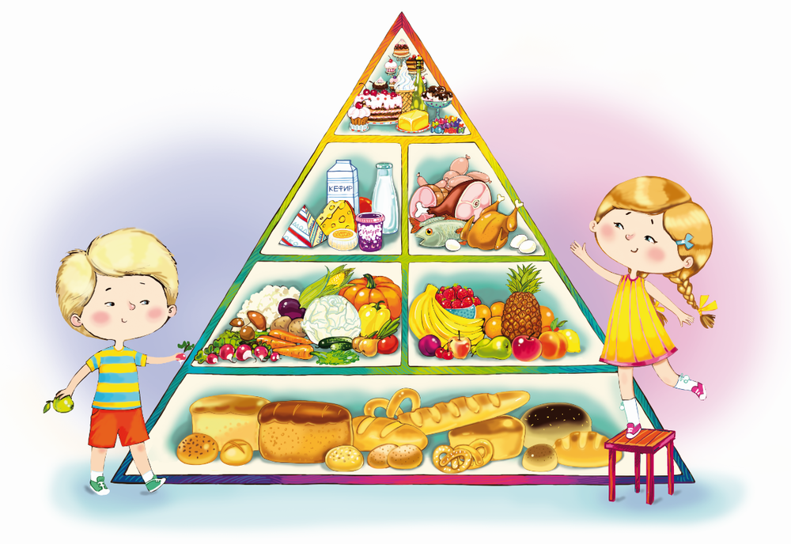
Лекция 5: Потребность ребенка в пищевых и биологически ценных веществах.

Slide 31
Основные тезисы:
Чем меньше ребенок, тем выше его потребность в пищевых веществах на 1 кг массы тела:
для детей возраста 1-2 года потребность в пищевых веществах составляет 59,5 ккал на 1 кг массы тела;
от 2-х до 3-х лет - 56,1 ккал на 1 кг массы тела;
от 3-х до 4-х лет- 54,1 ккал на 1 кг массы тела;
от 4-х до 5-ти лет - 51,9 ккал на 1 кг массы тела;
от 5-ти до 6-ти лет - 49,1 ккал на 1 кг массы тела;
от 6-ти до 7­ми лет - 46,4 ккал на 1 кг массы тела.

Slide 32
Основные тезисы:
Для хорошего самочувствия ребенку необходимо ежедневно употреблять такое количество пищи, которое бы в процессе метаболизма давало ему необходимое количество энергии, покрывающее энерготраты на:
выполняемую двигательную активность в течение дня,
основной обмен (энергия, обеспечивающая работу органов и систем организма, находящегося в покое)
специфически динамическое действие пищи (энергия, которую расходует организм на переваривание пищи).
Суммарные энерготраты ребенка (суточная потребность в энергии) в зависимости от возраста ребенка и массы ребенка составляет в среднем для детей:
До 2-х лет - 1155 ккал/сутки,
от 2-х до 3-х лет - 1200 ккал/сутки;
от 3-х до 4-х лет - 1400 ккал/сутки;
от 4-х до 5-ти лет - 1700 ккал/сутки;
от 5-ти до 6-ти лет - 1800 ккал/сутки;
от 6-ти до 7-ми лет - 1900 ккал/сутки.

Slide 33
Основные тезисы:
Энергетическая ценность - количество энергии (ккал, кДж), высвобождаемой в организме из пищевых веществ продуктов для обеспечения его физиологических функций.
Поскольку, пищевые вещества усваиваются организмом не в полном объеме, то принято считать с учетом потерь, что 1 г белков пищи дает 4 ккал энергии, 1 г жиров - 9 ккал, а углеводов - 4 ккал.
Таким образом, зная химический состав пищи, можно рассчитать, сколько энергии получит ребенок, оценить соответствует ли она суточным энерготратам.

Slide 34
Основные тезисы:
Большое значение в обеспечении биологической ценности и эффективности пищи принадлежит макро- и микронутриентам.
К макронутриентам относят углеводы, липиды, белки, некоторые минеральные вещества, а к микронутриентам — витамины и ряд минеральных соединений.
В состав пищи входят также неалиментарные компоненты, которые не являются источниками энергии для организма и не используются в качестве строительного материала, но выполняют важное значение для процессов пищеварения, обеспечивая в первую очередь моторную функцию кишечника, это так называемые балластные соединения (клетчатка, лигнин, пектиновые вещества).

Slide 35
Микроэлементы
влияют на рост и развитие ребенка, на процессы дыхания, кроветворения, иммуногенеза, поведенческие реакции, на морфофункциональную деятельность и другие функции всех органов и тканей. Благодаря водно-солевому обмену в организме поддерживаются на относительно стабильном уровне осмотическое давление, осуществляются физиологические функции и биохимические реакции.

Slide 36
Белки
является пластическим материалом, входит в состав всех органов и тканей, поддерживает нормальное состояние иммунитета, играет исключительно важную роль в функциональных процессах организма. Белки содержатся как в животных, так и растительных продуктах (крупе, муке, хлебе, картофеле). Наиболее полноценны белки животного происхождения, содержащиеся в мясе, рыбе, яйце, твороге, молоке, сыре, так как они содержат жизненно необходимые аминокислоты.
Недостаток белка в питании ведет к задержке роста и развития ребенка, снижению сопротивляемости к различным внешним воздействиям.

Slide 37
Жиры
входят в состав органов и тканей человека, они необходимы для покрытия энерготрат, участвуют в теплорегуляции, обеспечивают нормальное состояние иммунитета.
Наиболее ценны молочные жиры (масло сливочное, жир молока), которые содержат витамины А и Д. В питании детей должно также содержаться и растительное масло - источник биологически важных ненасыщенных жирных кислот. Жир говяжий, особенно бараний, имеют высокую точку плавления, поэтому трудно перевариваются.

Slide 38
Углеводы
Как главный источник энергии в организме, углеводы участвуют в обмене веществ, способствуют правильному использованию белка и жира. Углеводы содержатся в хлебе, крупах, картофеле, овощах, ягодах, фруктах, сахаре, сладостях.
Избыток в питании хлеба, мучных и крупяных изделий, сладостей приводит к повышенному содержанию в рационе углеводов, что нарушает правильное соотношение между белками, жирами и углеводами.

Slide 39
Сахар:
Основными источниками добавленных сахаров являются мучные кондитерские изделия, торты и пирожные, конфеты, сладкие кисломолочные продукты и творожные изделия, сладкие безалкогольные напитки, нектары и сокосодержащие напитки, т.е. все, что очень любят дети.
Употребление сахара (в чистом виде и в составе продуктов и блюд) в количествах более 40 г/сутки существенно повышает риски формирования кариеса, избыточной массы тела, болезней системы кровообращения, нарушений восприимчивости к инсулину и лептину, ухудшения памяти.
ВОЗ рекомендует ограничить потребление сахара в 20 г/сут. (2 столовые ложки).
Для решения глобальной задачи по сокращению количества потребляемого сахара необходима реализация комплекса мер по повышению осведомленности детей и их родителей о влиянии сахара на здоровье, в т.ч. о быстрых и отсроченных эффектах; сокращение количества вносимого сахара при приготовлении блюд, использование некалорийных сахарозаменителей.

Slide 40
Минеральные вещества
Железо входит в состав гемоглобина, способствует переносу кислорода в ткани, оно содержится в говядине, печени, желтке яйца, зелени (шпинат, салат, петрушка и др.), помидорах, ягодах, яблоках.
Соли натрия и калия служат регуляторами воды в тканях. Для детей ВОЗ рекомендует корректировать рекомендованное максимальное потребление соли в сторону уменьшения исходя из их потребностей в энергии по сравнению со взрослыми, что соответственно составляет 2,5-5 г/сутки. Для решения задачи по сокращению употребления соли необходимо минимизировать количество потребляемой продукции, содержащей скрытую соль, а также при приготовлении блюд уменьшить количество вносимой в блюда соли, убрать с обеденного стола солонку.
Калий регулирует выделение ее через почки. Калий содержится в картофеле, капусте, моркови, черносливе и др. продуктах.
Медь, кобальт стимулируют кроветворение.
Фтор, марганец входят в состав костной ткани, в частности, зубов.
Магний имеет большое значение для мышечной системы, особенно мышцы сердца.
Йод регулирует функцию щитовидной железы.

Slide 41
Витамины:
Витамин А имеет большое значение для растущего организма. Он повышает сопротивляемость организма к инфекционным заболеваниям, необходим для нормальной функции органов зрения, для роста и размножения клеток организма. Витамин А в чистом виде содержится в сливочном масле, сливках, молоке, икре, рыбьем жире, сельди, яичном желтке, печени. Он может также образовываться в организме из провитамина-каротина, который содержится в растительных продуктах (моркови - красной, томате, шпинате, щавеле, зеленом луке, салате, шиповнике, хурме, абрикосах и др.).
Витамин Д участвует в минеральном обмене, способствует правильному отложению солей кальция и фосфора в костях, тесно связан с иммуно-реактивным состоянием организма. Содержится в печени рыб и животных, сельди, желтке яйца, сливочном масле, рыбьем жире.
Витамин В1 - тиамин принимает участие в белковом и углеводном обмене. При недостатке его в питании наблюдаются нарушения со стороны нервной системы (повышенная возбудимость, раздражительность, быстрая утомляемость). Витамин В1 содержится в хлебе грубого помола (ржаном, пшеничном), горохе, фасоли, овсяной и гречневой крупах, в мясе, яйце, молоке.
Витамин В2 - рибофлавин связан с белковым и жировым обменом, имеет большое значение для нормальной функции нервной системы, желудочно­кишечного тракта. При недостатке его в рационе нарушается всасывание жировых веществ, возникают кожные заболевания, появляются стоматиты, трещины в углах рта, нарушается деятельность центральной нервной системы (быстрая утомляемость). Витамин В2 содержится в молоке, яйце, печени, мясе, овощах.
Витамин РР - никотиновая кислота участвует в обменных процессах. Этот витамин содержится во многих продуктах, поэтому при разнообразном ассортименте продуктов рацион содержит достаточное количество витамина РР. Основным источником данного витамина являются ржаной и пшеничный хлеб, томат, картофель, морковь, капуста. Он содержится в мясе, рыбе, молоке, яйце.
Витамин С - аскорбиновая кислота предохраняет от заболеваний и повышает сопротивляемость детей к инфекционным заболеваниям, участвует во всех обменных процессах. Мри недостатке витамина С повышается восприимчивость к различным заболеваниям, падает работоспособность. Витамин С широко распространен в природе. Он содержится в зелени, овощах, ягодах, фруктах. Хорошим источником этого витамина является картофель, капуста. Но так как витамин С разрушается кислородом воздуха, особенно при нагревании, легко растворяется в воде, то для сохранения витамина С в пище очень большое значение имеет кулинарная обработка.

Slide 42

Лекция 6: Рекомендации по организации питания

Slide 43
Рекомендуемая пищевая ценность меню для детей дошкольного возраста
в соответствии с действующими санитарными нормами и правилами, регламентирующими требования к организации питания детей в дошкольных организациях должна составлять для детей от 2-х до 3-х лет 1400 ккал/сутки (±10%), для детей 3-7 лет - 1800 ккал/сутки (±10%).
Рекомендуемое процентное распределение калорийности по приемам пищи должно составлять для детей на завтрак 20-25% от суточной калорийности, второй завтрак - 5%, обед - 30-35 %, полдник 10-15%, ужин 20-25%, второй ужин - 5%.
Более подробно вы можете ознакомиться с информацией о рекомендуемой пищевой ценности меню для детей в буклете, приложенном в архиве.

Slide 44
Основные тезисы:
Завтрак должен состоять из горячего блюда (каша, запеканка, творожные или яичные блюда и др.), горячего напитка и иных не горячих блюд. Дополнительно рекомендуется включать бутерброд, свежие овощи и плоды. Второй завтрак состоит из сока или свежих фруктов и ягод.
Обед должен включать закуску (салат или порционные овощи, сельдь с луком), первое, второе (основное горячее блюдо из мяса (субпродуктов), рыбы или мяса птицы), гарнир, напиток (в том числе витаминизированные компот или кисель). В качестве закуски рекомендуется использовать салат из свежих или переработанных овощей. Допускается добавление свежей зелени, использование порционированных овощей (дополнительный гарнир).
Полдник состоит из сладкого блюда (запеканки, булочные или кондитерские изделия), горячего или холодного напитка (молоко, кисломолочный напиток, сок), рекомендуется также включать свежие фрукты.
Ужин должен состоять из закуски, основного второго блюда или творожного блюда, горячего напитка.
На второй ужин рекомендуется предлагать детям кисломолочные напитки.
Для приготовления блюд, учитывая особенности физиологии пищеварения ребенка, рекомендуется использовать щадящие методы кулинарной обработки (варка, приготовление на пару, тушение, запекание, пассерование, припускание), обеспечивающих сохранение вкусовых качеств, пищевой и биологической ценности продуктов.

Slide 45
Для обеспечения физиологической ценности предлагаемого детям меню рекомендуется использовать среднесуточные наборы продуктов (из расчета средних показателей за 10 дней) для детей дошкольного возраста:
№ | Наименование пищевой продукции или группы пищевой продукции | Итого за сутки
 |  | 1-3 года | 3-7 лет
1. | Молоко, молочная и кисломолочная продукция (г) | 390 | 450
2. | Творог (г) | 30 | 40
3. | Сметана (г) | 9 | 11
4. | Сыр (г) | 4 | 6
5. | Мясо (г) | 50 | 55
6. | Птица (г) | 20 | 24
7. | Субпродукты (печень, язык, сердце) - г | 10 | 15
8. | Рыба (филе) – г | 32 | 37
9. | Яйцо (шт) | 0,5 | 0,5
10. | Картофель (г) | 120 | 140
11. | Овощи (г) | 200 | 260
12. | Фрукты свежие (г) | 95 | 100
13. | Сухофрукты (г) | 9 | 11
14. | Сок фруктовые и овощные | 100 | 100
15. | Витаминизированные напитки | 0 | 50
16. | Хлеб ржаной (г) | 40 | 50
17. | Хлеб пшеничный (г) | 60 | 80
18. | Крупы, бобовые (г) | 30 | 43
19. | Макаронные изделия (г) | 8 | 12
20. | Мука пшеничная (г) | 25 | 29
21. | Масло сливочное (г) | 18 | 21
22. | Масло растительное (г) | 9 | 11
23. | Кондитерские изделия (г) | 7 | 20
24. | Чай (г) | 0,5 | 0,6
25. | Какао-порошок (г) | 0,5 | 0,6
26. | Кофейный напиток (г) | 1 | 1,2
27. | Сахар (г) | 25 | 30
28 | Дрожжи хлебопекарные (г) | 0,4 | 0,5
29. | Крахмал (г) | 2 | 3
30. | Соль пищевая поваренная йодированная (г) | 3 | 5
Среднесуточные наборы пищевой продукции для организации питания детей дошкольного возраста в нетто (на 1 ребенка в сутки)

Slide 46
При составлении меню для ребенка рекомендуется соблюдать следующие принципы:
калорийность должна соответствовать энергетическим тратам, при этом, 12-17% энергии необходимо получать за счет белков, 25-35% - за счет жиров и 50­55% - за счет углеводов;
следует правильно распределять калорийность рациона в течение дня;
пищевой рацион должен обеспечивать организм необходимым количеством воды, витаминов, минеральных солей и содержать все незаменимые аминокислоты и ненасыщенные жирные кислоты;
при составлении меню должно быть сведено к минимуму использование продуктов, содержащих критически значимые нутриенты;
продукты, используемые в питании детей дошкольного возраста не должны содержать усилителей вкуса (ароматизаторы, вкусовые добавки, подслащивающие вещества, кислоты и регуляторы кислотности), искусственные красители (красители, стабилизаторы окраски); не рекомендуется включать в меню продукты в состав которых входят добавки, повышающие сохранность продуктов питания и увеличивающие сроки их хранения (консерванты).

Slide 47
Время приема пищи:
Для детей трех — четырехлетнего возраста наиболее физиологичен режим с четырехразовым приемом пищи: в 8 часов утра — завтрак (горячее блюдо, овощи и горячий напиток, в 12 — обед (закуска, первое блюдо, второе основное блюдо и гарнир, напиток, в 15.30 — полдник (напиток и десерт), в 19 —ужин (закуска, второе блюдо и горячий напиток).
Возможна организация дополнительных приемов пищи - так называемые перекусы - второй завтрак (выдача фруктов, соков) и второй ужин (кисломолочный напиток). Целесообразно сохранять такой режим питания на протяжении всего дошкольного возраста.
Часы приема пищи должны быть постоянными, отклонения от установленного времени не желательны и не должны превышать 15-30 мин. При запаздывании с принятием пищи налаженная работа пищеварительных желез расстраивается, выделение пищеварительного сока снижается и постепенно развивается анорексия (понижение аппетита).
Интервалы между основными приемами пищи (завтрак, обед и ужин) должны составлять не менее 3,5-4 часов; между основными и промежуточными приемами пищи (второй завтрак, полдник, второй ужин) - не менее 1,5 часов. Для приема пищи в режиме дня ребенка должно выделяться 20-30 минут.

Slide 48
Основные принципы здорового питания, которые должны реализовываться каждый день:
обеспечение разнообразия меню (включение блюд, предусматривающих использование не менее 20 наименований продуктов в суточном меню, отсутствие повторов блюд в течение дня и двух смежных с ним календарных дней);
соответствие энергетической ценности энергозатратам, химического состава блюд - физиологическим потребностям организма в макро- и микронутриентах;
использование в меню блюд, рецептуры которых, предусматривают использование щадящих методов кулинарной обработки;
использование в меню пищевых продуктов со сниженным содержанием насыщенных жиров, простых сахаров, поваренной соли; а также продуктов, содержащих пищевые волокна; продукты, обогащенные витаминами, микроэлементами, бифидо- и лакто- бактериями и биологически активными добавками;
оптимальный режим питания;
наличие необходимого оборудования и прочих условий для приготовления блюд меню, хранения пищевых продуктов;
отсутствие в меню продуктов в технологии изготовления которых использовались усилители вкуса, красители, запрещенные консерванты; продуктов, запрещенных к употреблению в дошкольных организациях; а также продуктов с нарушениями условий хранения и истекшим сроком годности, продуктов без маркировочных ярлыков и (или) без сопроводительных документов, подтверждающих безопасность пищевых продуктов:

Slide 49
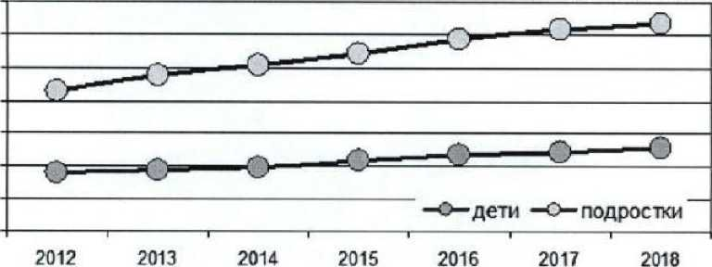
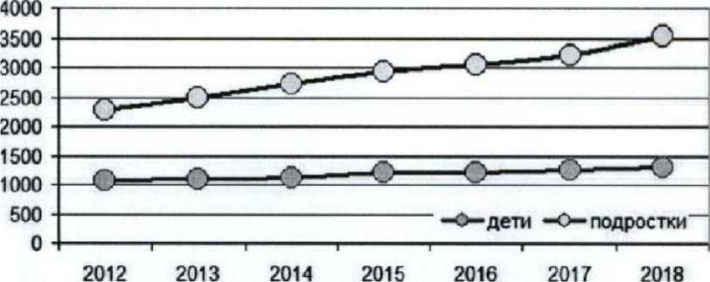
Заболеваемость сахарным диабетом детей и подростков (общая)
по РФ в динамике за 2012-2019 гг. (на 100 тыс. нас.)
Заболеваемость ожирением у детей и подростков (общая) по РФ
в динамике за 2012-2019 гг. (на 100 тыс. нас.)

Slide 50
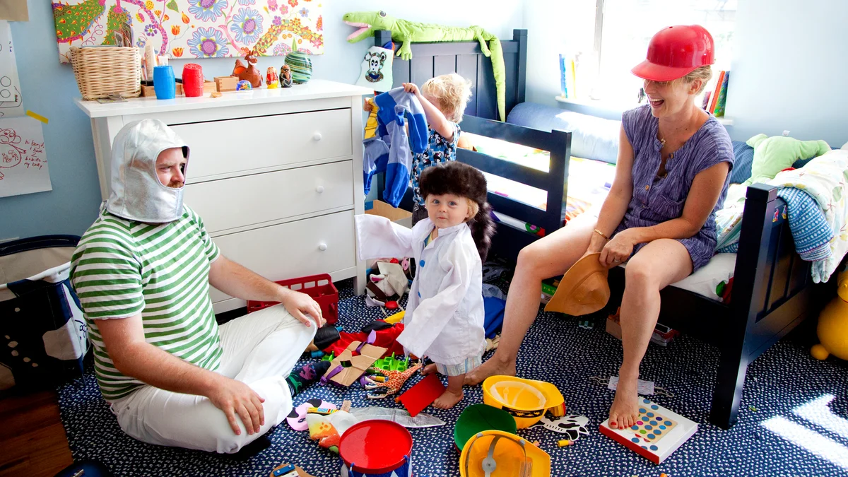
Лекция 7: Особенности организации питания детей, находящегося на режиме самоизоляции (при введении ограничительных мероприятий, обусловленных эпидемиологическими рисками здоровью инфекционного и неинфекционного генеза)

Slide 51
1. В условиях самоизоляции, для составления домашнего меню, соответствующего принципам здорового питания, родителям рекомендуется первоначально разработать для ребенка режим дня в условиях самоизоляции и рассчитать суточные энерготраты на планируемую двигательную активность.

Slide 52
Энерготраты за 1 минуту на 1 кг массы:
Сон 0,00058
Чтение книг 0,015
Просмотр телевизора, игры с гаджетами (просмотр информации), прослушивание музыки 0.015
Рисование, лепка, конструирование, шитье, вязание 0,015
Игра в настольные игры (без динамического компонента) 0,015
Игры с динамическим компонентом 0,0578
Прогулки на улице 0,062
Прием пищи 0,015
Урок (подготовка домашнего задания, самоподготовка) 0,022
Игра на музыкальном инструменте 0,015
Гигиенические процедуры (умывание, душ, помывка) 0,0397
Заправка постели 0,0397
Ходьба со скоростью до 3 км/ч 0,0578
Уборка помещений (уборка в комнате) 0,0578
Ходьба со скоростью 3-4 км/ч 0,0611
Зарядка, гимнастика (без отягощения), занятия хореографией динамические игры в домашних условиях 0,0611
Перебежки на небольшие расстояния 0,062
Работа в саду, огороде 0,062
Ходьба со скоростью 3-4 км/ч с переносом тяжестей до 3 кг 0,0767
Катание на велосипеде (занятия на велотренажере, иных двигательных тренажерах) 0,0723
Прыжки на скакалке (иные формы подвижных игр с прыжками) 0,0823
Выполнение упражнений с отягощением (средней интенсивности) 0,0823
Борьба 0,0823
Интенсивные занятия в тренажерном зале, атлетическая гимнастика 0,0936
Танцы с выраженным динамическим компонентом 0,0936
Прыжки на скакалке (иные формы подвижных игр с прыжками) 0,0936
Баскетбол 0,0936
Плавание 0,0936
Бег со скоростью 8-10 км/ч 0,0936
Г ребля 0,0936
Хоккей 0,1021
Бег со скоростью свыше 10 км/ч, ходьба на лыжах 0,1021
Футбол 0,1021
Бег со скоростью свыше 20 км/ч 0,1333
Иные виды деятельности в положении лежа 0,01
Иные виды деятельности в положении сидя 0,015
Иные виды деятельности в положении стоя 0,0397

Slide 53
2. Составив режим дня, необходимо продолжительность каждого элемента режима дня перевести в минуты и разнести в расчетные показатели в таблицу. Например, проведем расчёты для ребенка 5,5 лет с массой тела в 20 кг. Продолжительность сна ребенка составляет 10 часов — ночной и 1 час дневной (660 минут), далее энерготраты за 1 минуту на 1 кг массы тела необходимо умножить на количество минут и массу тела ребенка в кг, итого получается 7, 656 ккал/сутки; 120 минут предусмотрено для просмотра телевизора, прослушивания музыки и игр с гаджетами - 36 ккал; игры с динамическим компонентом - 180 мин. (208,1 ккал/сутки), гигиенические процедуры - 30 минут (23,8 ккал/сутки); уборка помещений - 30 минут (34,7 ккал/сутки), зарядка - 15 минут (18,3 ккал/сутки); иные виды деятельности в положении сидя - 255 минут (76,5 ккал/сутки), иные виды деятельности в положении стоя - 120 минут (95,3 ккал/сутки).
Всего за 1440 минут (24 часа) энерготраты на реализацию двигательной активности составят 506,4 ккал/сутки.

Slide 54
Далее необходимо сравнить полученные показатели с рекомендуемыми уровнями суточных энерготрат (вне режима самоизоляции)
Расчетная таблица для определения суммарной потребности ребенка в энергии (в ккал/сутки)
В приведенном примере следует, что фактическая двигательная активность в соответствии с разработанным режимом дня составляет 506,4 ккал/сутки, что на 25,8% ниже обычного уровня двигательной активности ребенка, соответствующей данному возрасту; суммарная потребность в энергии с учетом основного обмена и энергии на специфически динамическое действие пищи составляет 1632,3 ккал в сутки, что на 9,3% ниже рекомендуемой величины для данного возраста.
Возрастная группа | Средние энерготраты в сутки в ккал |  |  | Суммарная суточная потребность в энергии (ккал) | В условиях самоизоляции (в ккал/сутки)
 | Основной обмен | сддп | ДА |  | ДА - в условиях самоизоляции | Суммарная потребность в энергии
от 1 до 2 лет | 623.7 | 97.2 | 437,7 | 1155,0
от 2 до 3 лет | 648 | 113,4 | 454,8 | 1200,0
от 3 до 4 лет | 756 | 137,7 | 530,6 | 1400,0
от 4 до 5 лет | 918 | 145,8 | 644,3 | 1700,0
от 5 до 6 лет | 972 | 153,9 | 682,2 | 1800,0 | 506,4 | 1632,3
от 6 до 7 лет | 1026 | 162,0 | 720,1 | 1900,0

Slide 55
И в заключении:
При разработке меню необходимо предусмотреть сокращение калорийности меню, и при этом обеспечить необходимое поступление витаминов и микроэлементов.
Для этих целей необходимо максимально сократить содержание продуктов, являющихся источниками критически значимые нутриентов (соль, сахар, жиры животного происхождения, транс- жиры), включить в меню блюда и продукты, характеризующиеся высоким содержанием витаминов, микроэлементов, клетчатки, бифидо- и лактобактерии.
Для обогащения привычных блюд необходимыми микроэлементами можно дополнить привычные для ребенка блюда (салаты, омлет, гарниры) дополнительными компонентами (проростки семян, содержащие необходимые для роста и развития ребенка биологически ценные вещества); возможно также в этот период использовать функциональные продукты, обогащенные витаминами и микроэлементами, биологически активные добавки к пище.

Slide 56

Спасибо за внимание!

